Slide 1
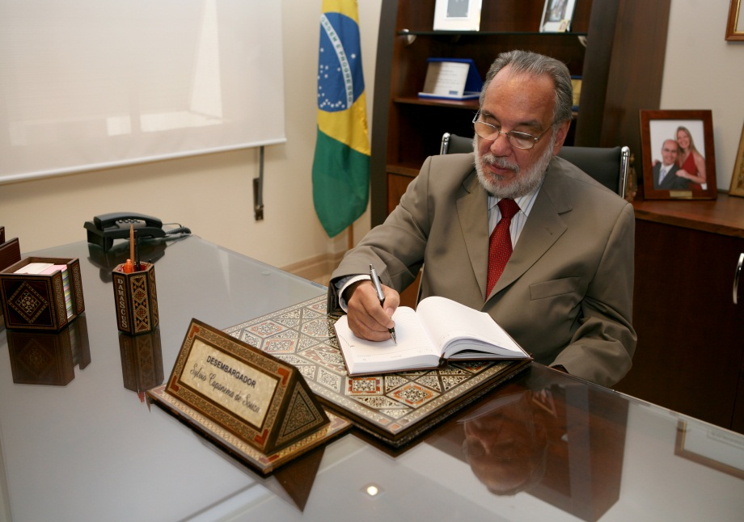
MEDIAÇÃO E ARBITRAGEM NO NEGÓCIO IMOBILIÁRIO

Slide 2
“...Garantir segurança jurídica é permitir que cada uma das personagens do negócio imobiliário obtenha o resultado pretendido no momento da contratação”

Slide 3
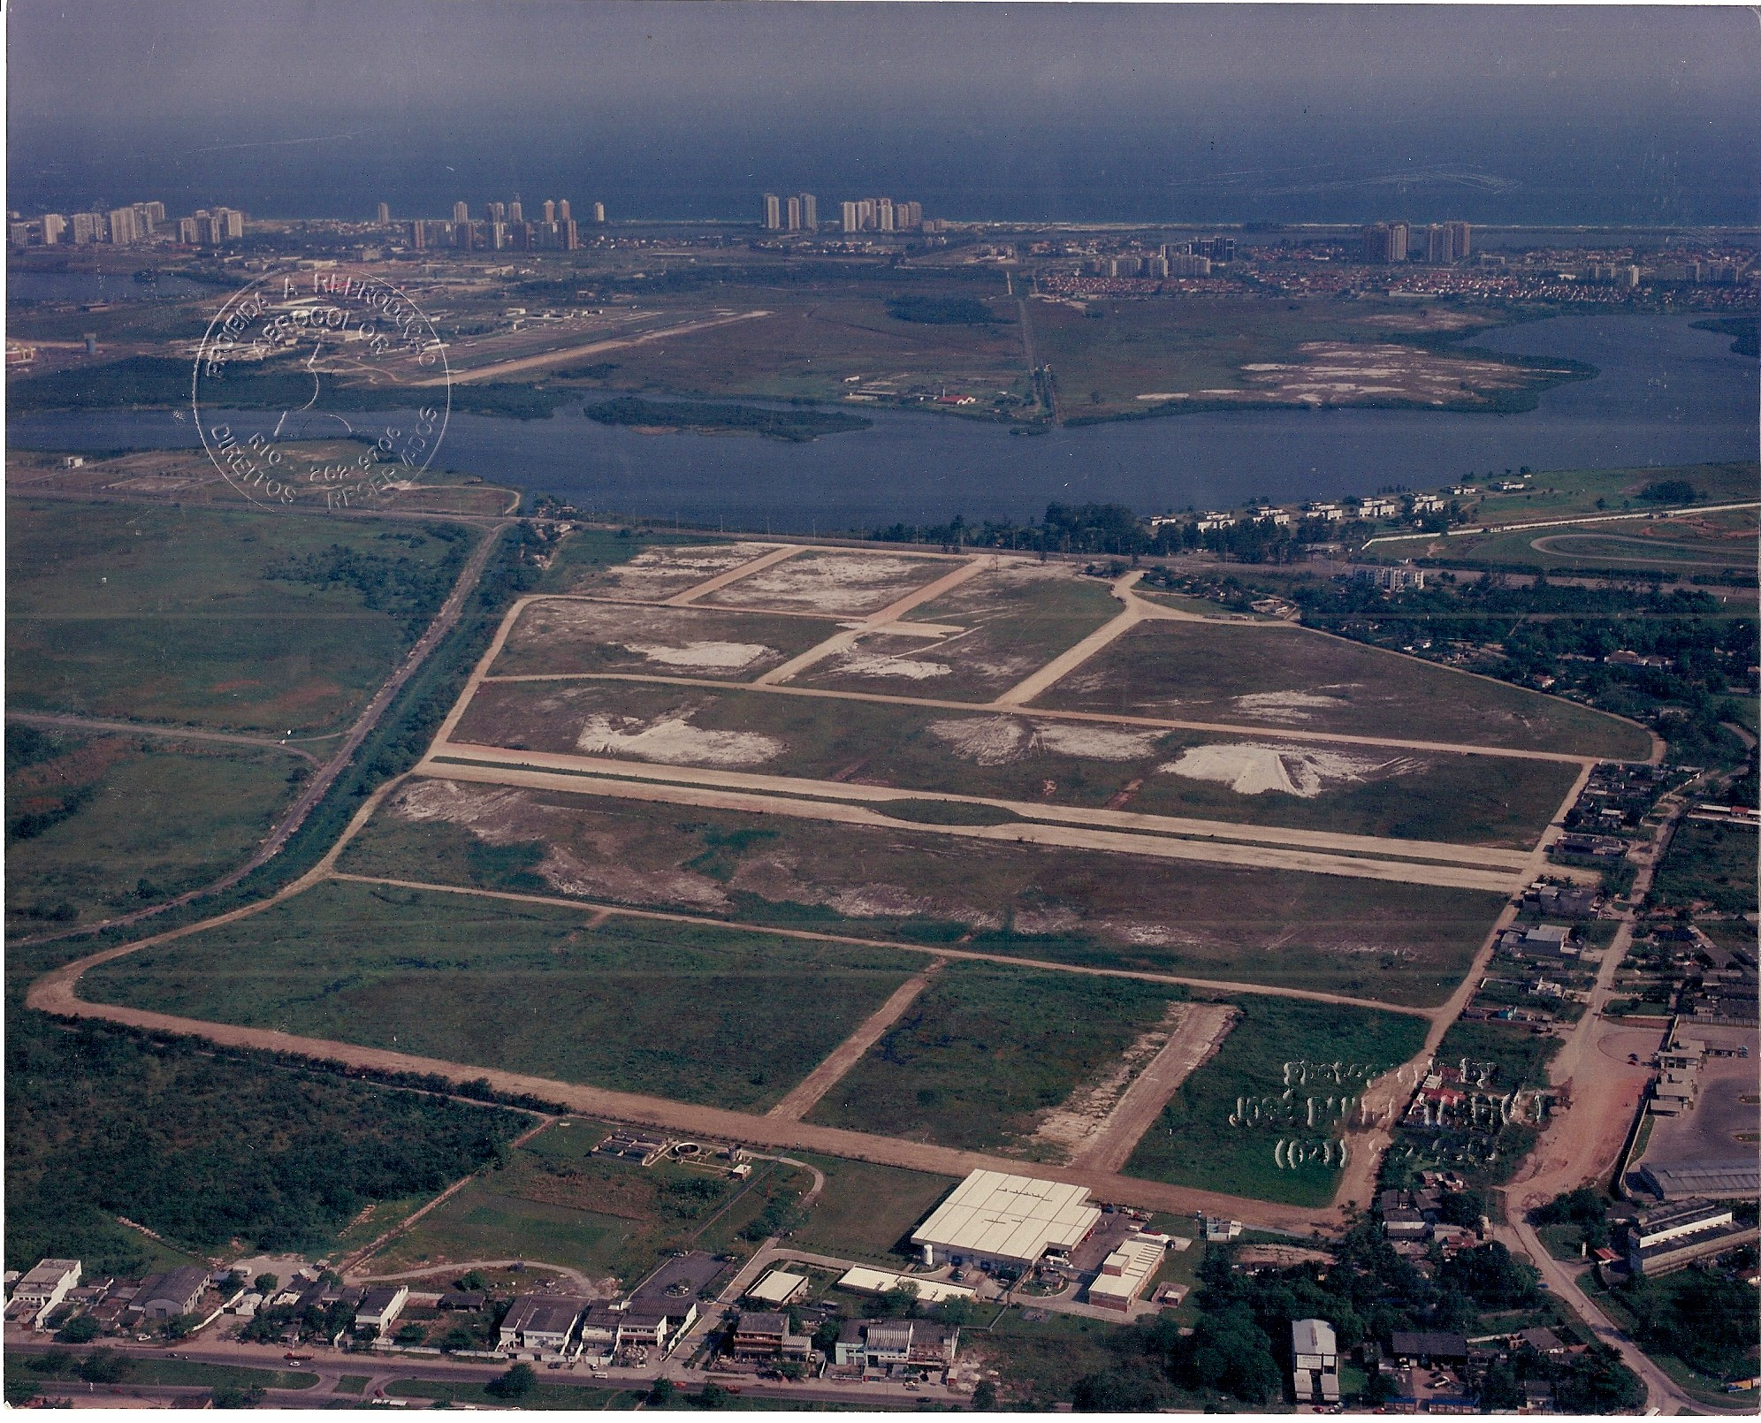

Slide 4
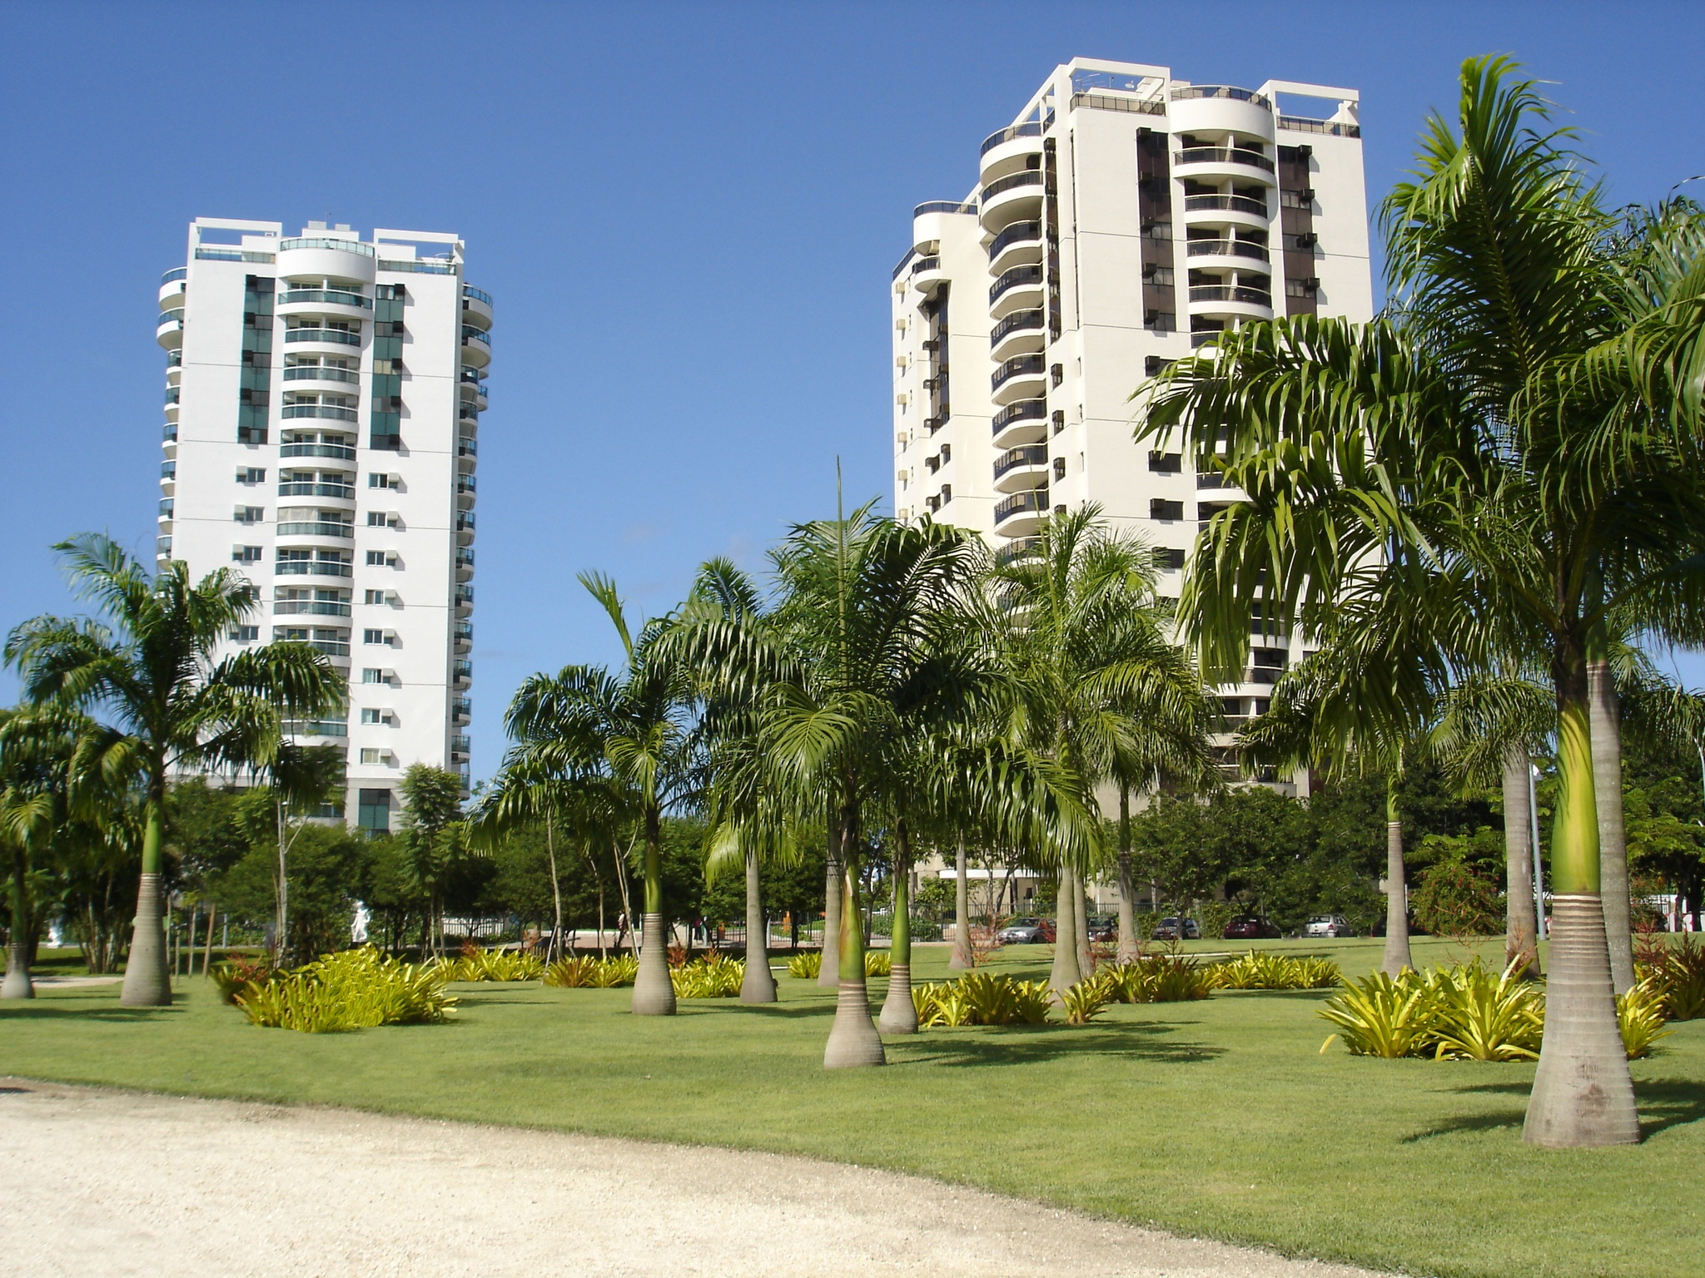

Slide 5
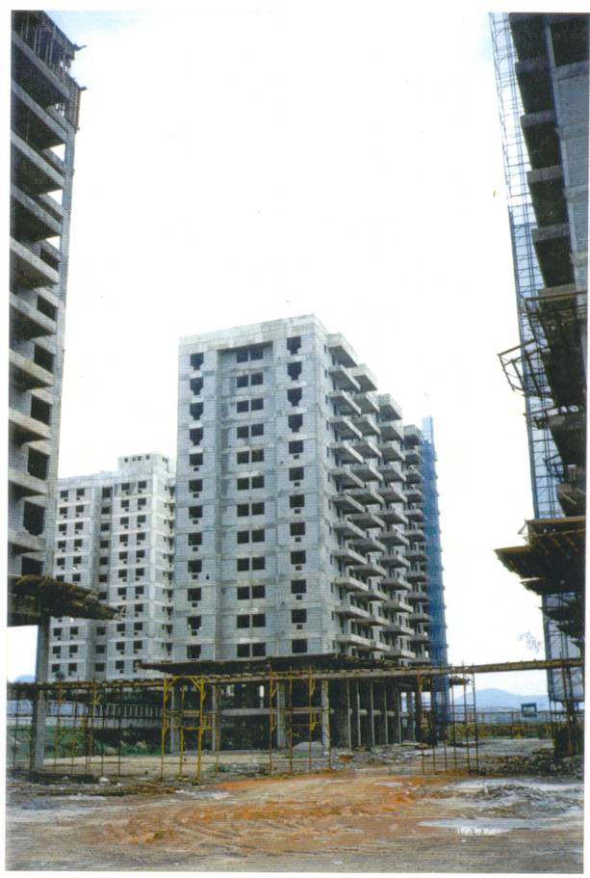
Residencial Provênce - Ed. Nimes (E1 – Bloco 1)
Setembro/1997

Slide 7
A HIPERCOMPLEXIDADE CONTRATUAL
incorporador
Dono do terreno
Consumidor
Construtor
Agente Financeiro
Poder Público
Investidores

Slide 8
MEDI
AÇÃO

Slide 9
CONCILIA
AÇÃO

Slide 10
TJRJ OAB RJ
DISCUTINDO AS MELHORES PRÁTICAS EMPRESARIAIS
PREVENINDO LITÍGIOS

Slide 11
OAB RJ
CONCILIAR É BOM.
Com um advogado, é bom, legal e seguro.
Lei 8906/94 – Art. 8º - É dever do advogado: estimular a conciliação entre os litigantes, prevenindo, sempre que possível, a instauração de litígios.

Slide 12
“O Judiciário não é contra os meios alternativos de solução de conflitos”

Slide 13
“O advogado não pode ser contra também....”

Slide 14
“Mas o advogado não pode ser alijado do processo....”

Slide 15
Por quê usamos cintos de segurança ?

Slide 16
QUALIFICAÇÃO
DAS PESSOAS
JURÍDICA
CULTURAL
SOCIAL
SUSTENTABILIDADE

Slide 17
É PRECISO PENSAR EM
CONDUTAS

Slide 20
SUSTENTABILIDADE

Slide 21
O MUNDO É FINITO....

Slide 22
ÉTICA

Slide 25
"As coisas difíceis levam muito tempo.As coisas impossíveis apenas demoram um pouco mais."

